Slide 1
Yesmine Bellakhal
Structure de Code
Aziz Aydi
Gestion Interface
Samar Ben Houidi
Gestion DB
Douaa Ata'Allah
Intégration DB with Interface
Ahmed Med Móúśtapha
NavBar
Yosra Jendoubi
Table
Oussama Naffeti
GIA

Slide 2
Database
Travail sur Database
Website
Input, Button
NavBar
Table
Intégration Database with Website
Pour chaque site web un database

Slide 3
GIA
Connection
Access
UI
Component
Interface
Parametrage
DB
IntegrationUIDB
Component
NavBar
Table

Slide 4
TS :
Fonction Use HTML : TS_
Fonction Level2 : TS_
Fonction Sce : TS_Sce_
VarTab, VarB, VarN
CSS : CSS_
Django :
URL :
re_path(r'^URL_Add_Field/$', views.V_Add_Field, name='add_field'),
Views: V_Add_Field
Serializers : S_Table_Serialize
class S_Table_Serializer(serializers.ModelSerializer):
class Meta:
model = T_Table
fields = '__all__'
Models : class T_Table(models.Model):

Slide 5
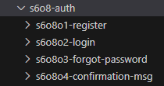
Connexion

Slide 6
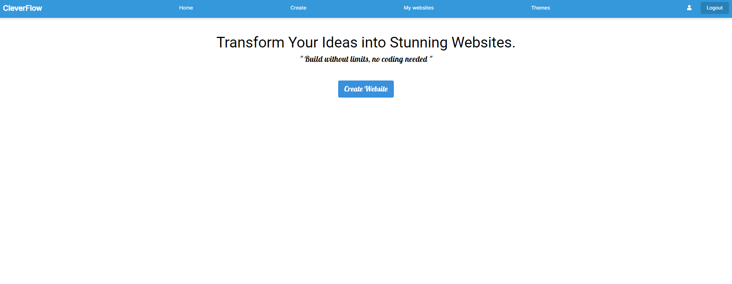

Slide 7
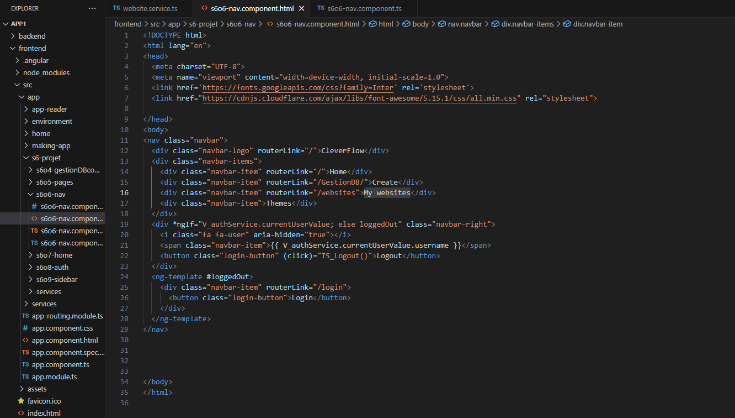

Slide 8
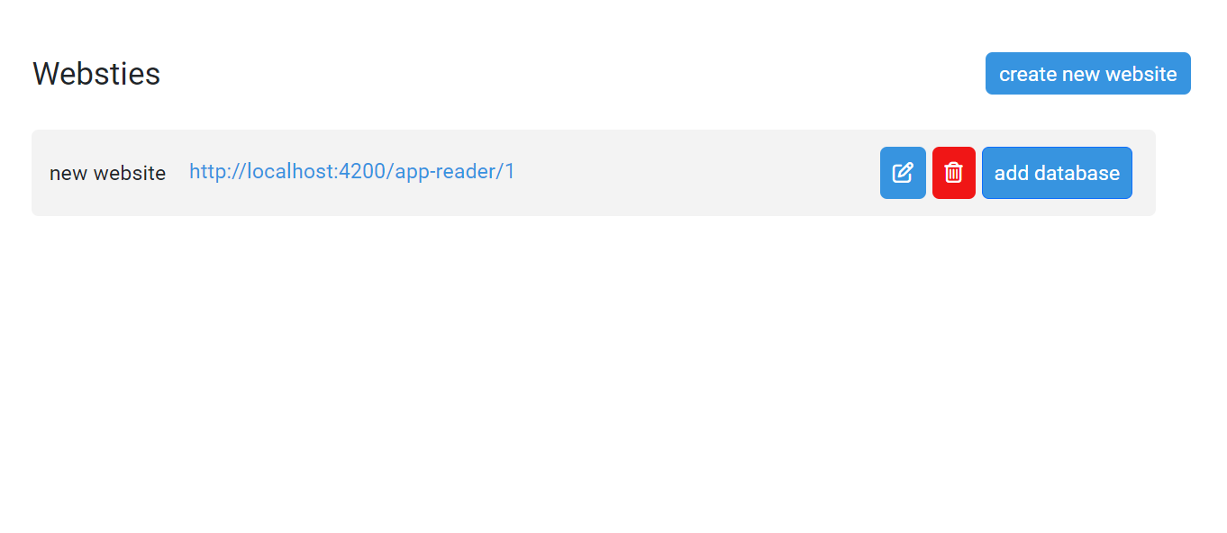

Slide 9
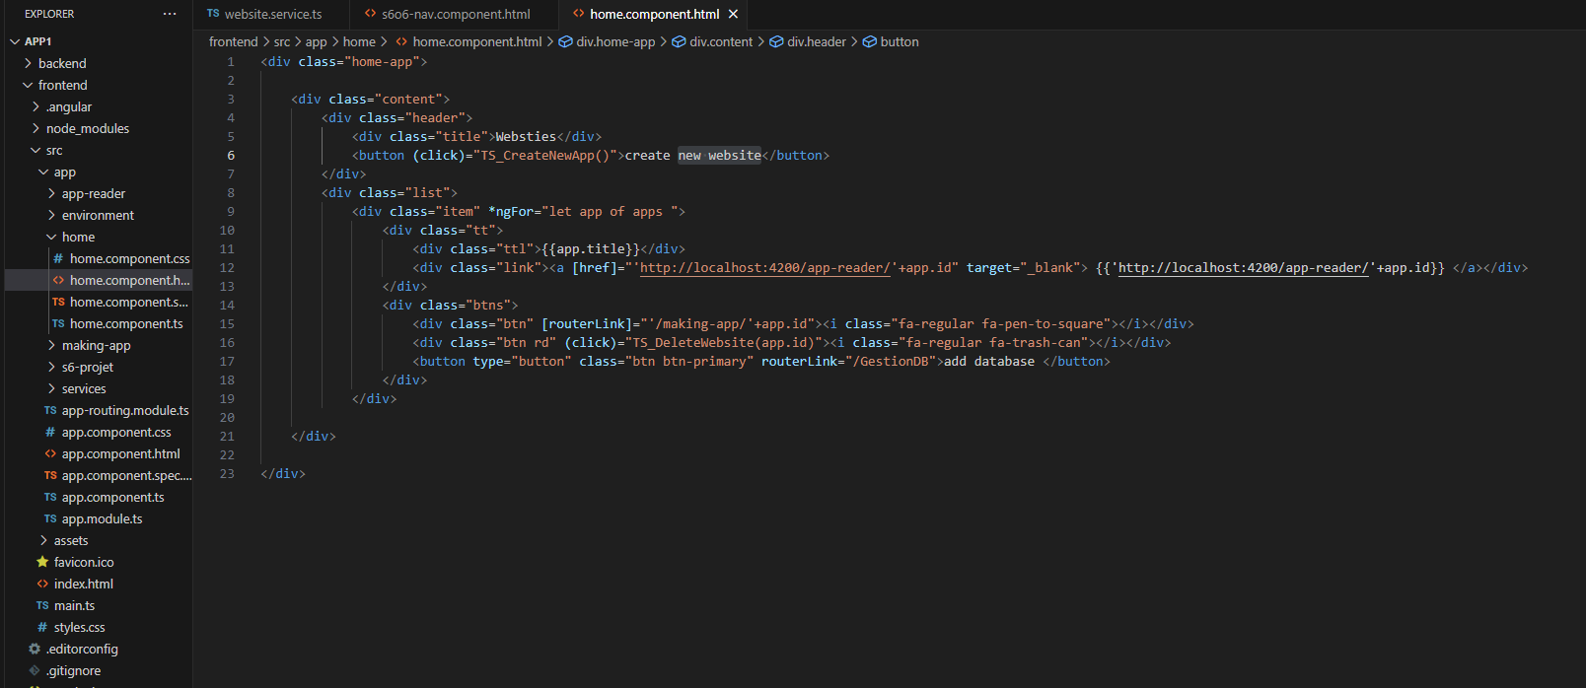

Slide 10
Gestion Database
Gestion Interface
Visuel Website

Slide 11
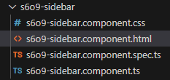

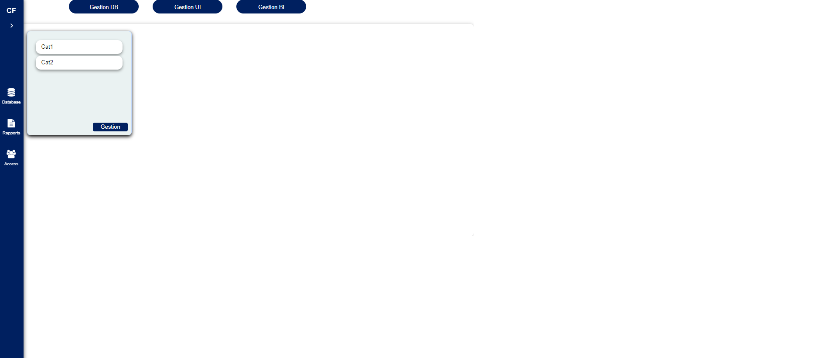
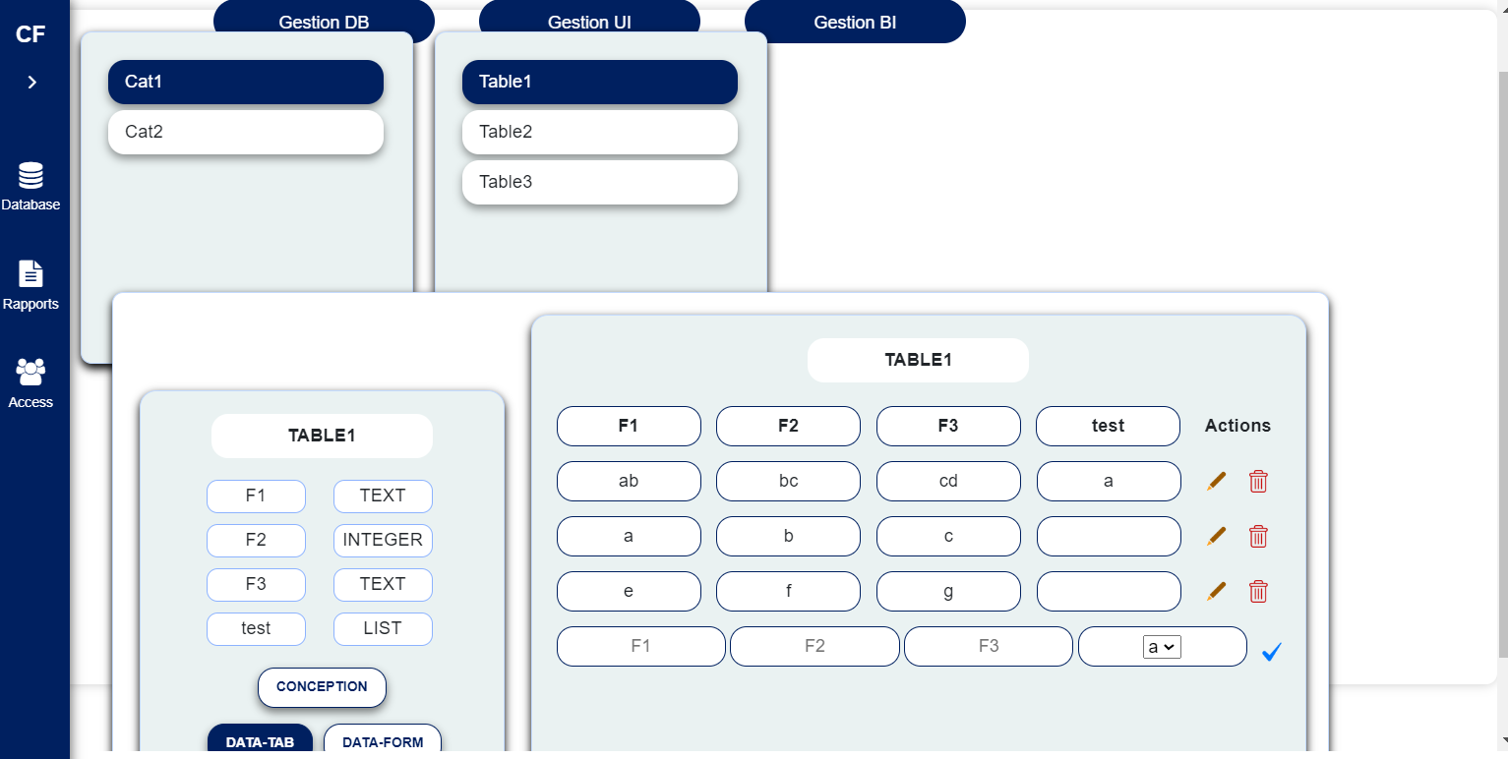
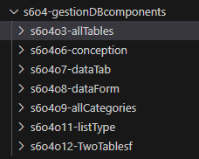
WebSites
Gestion DB
Gestion UI
Gestion BI

Slide 12
Gestion Database
Gestion Interface
Visuel Website

Slide 13
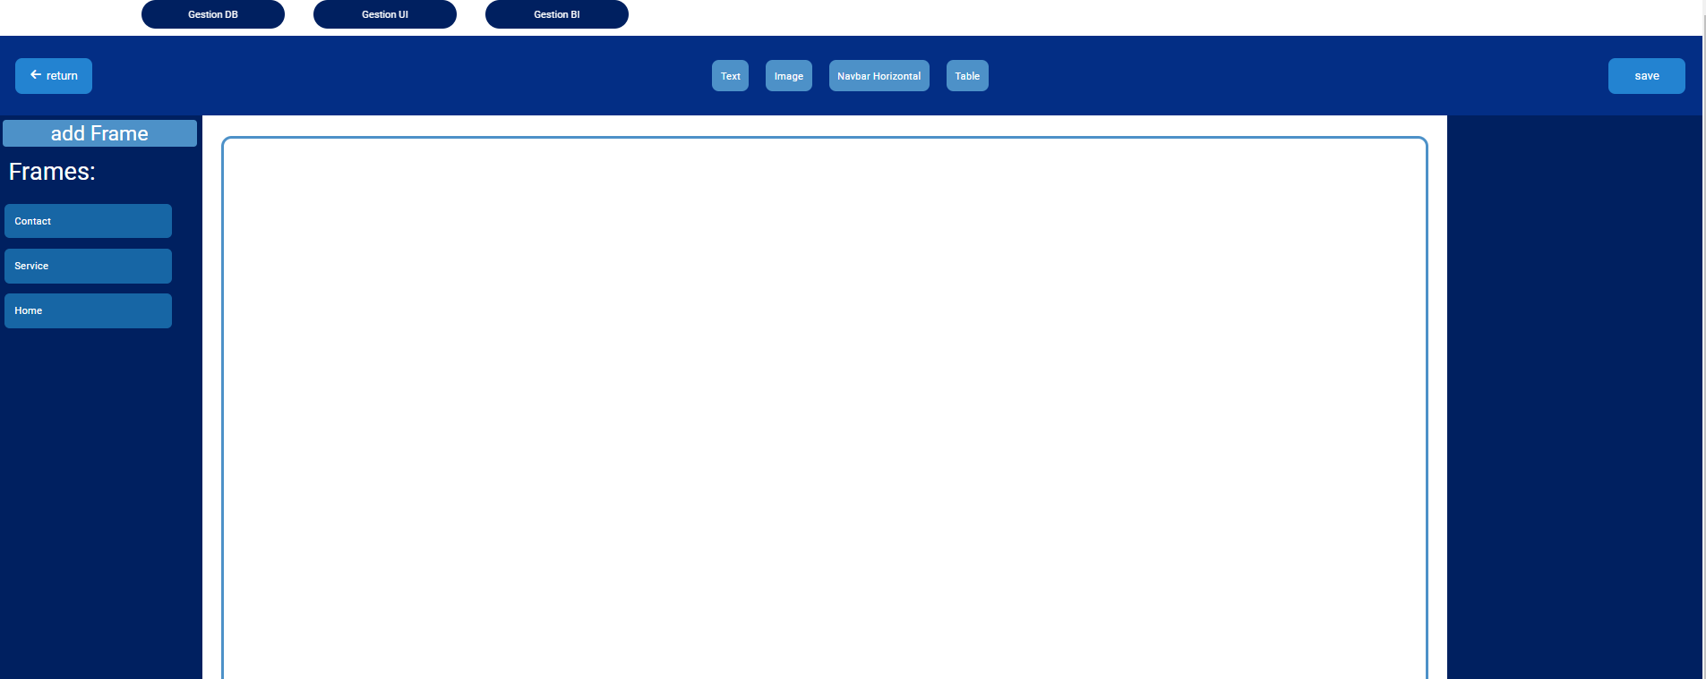
WebSites
Gestion DB
Gestion UI
Gestion BI
Admin
Text
Input
Button
Image
NavBar
Table

Slide 14
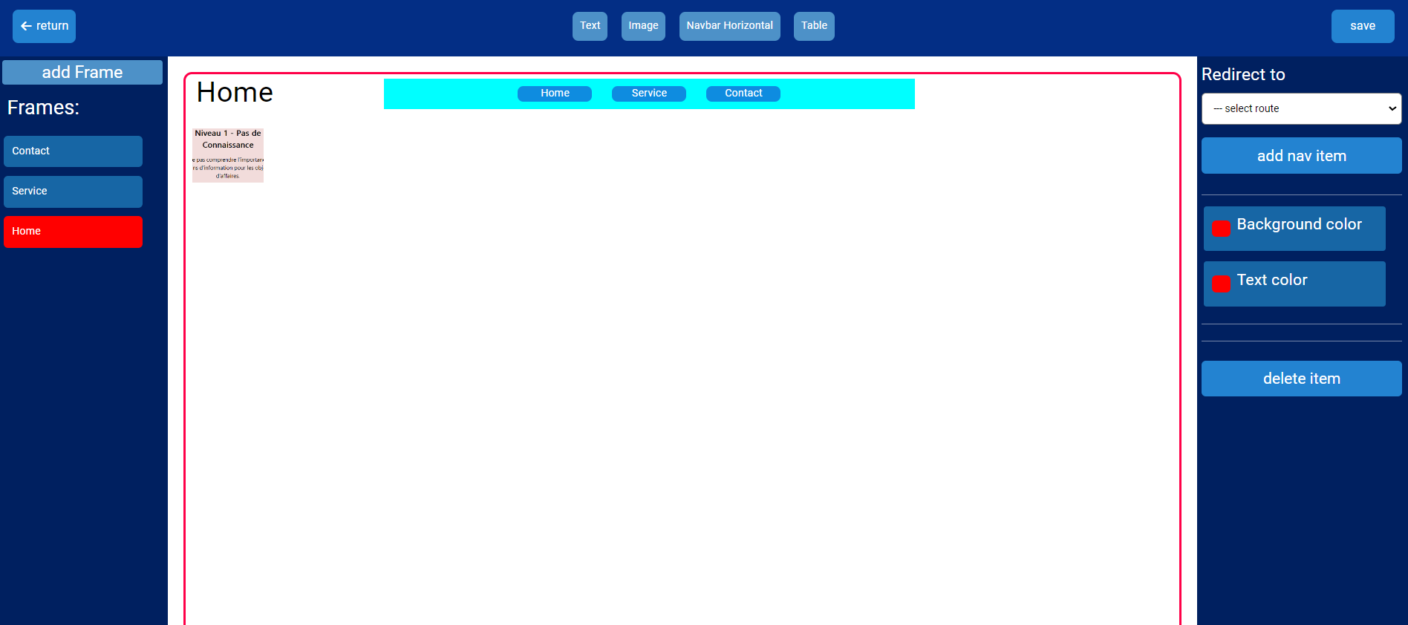
WebSites
Gestion DB
Gestion UI
Gestion BI
User
Text
Input
Button
Image
NavBar
Table

Slide 15
WebSites
Gestion DB
Gestion UI
Gestion BI
Admin
Text
Input
Button
Image
NavBar
Table
Forms : NavBar
Type Forms : Vertival
Fonctionnalité Object
Styles Object
Intégration Database
Delete Items

Slide 16
abc

Slide 17
WebSites
Gestion DB
Gestion UI
Gestion BI
User

Slide 18
Intégration DB
Categorie
Table
Champs

